Slide 1

第8章 A/D和D/A变换
8.0 概述
8.1 数模转换DAC
一、DAC的基本原理
二、倒T型R-2R电阻网络DAC
三、DAC的主要参数
8.3 模数转换ADC
一、模数转换的一般过程(四步)
作业
二、逐次逼近式ADC
三、并行比较型A/D转换器（以3位ADC为例）
四、ADC的主要参数

Slide 2
本章知识点及要求（2学时）
知识点一：ROM（MROM、PROM、EPROM、
E²PROM、FLASH MEMORY）
知识点二：RAM（SRAM、DRAM）
教学基本要求：
1.了解各种半导体存储器的工作原理;
2.掌握ROM、RAM的使用方法和存储容量扩展方法;
3.掌握用ROM实现组合电路的方法。

Slide 3
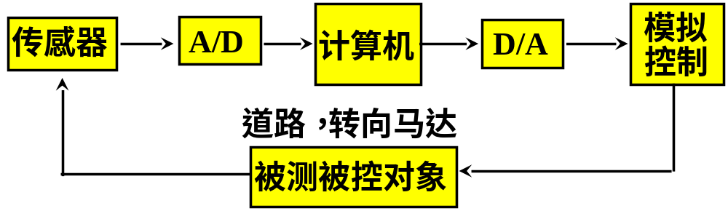
计算机进行数字处理（如计算、滤波）、数据保存等
用模拟量作为控制信号
一、概念及其应用
例如，
二、主要技术参数
ADC和DAC已成为计算机系统中不可缺少的接口电路。
1.精度：用分辨率、转换误差表示
分辨率——理论上可以达到的精度；
转换误差——实际达到的精度；
2.速度：用转换时间、转换速率表示

Slide 4
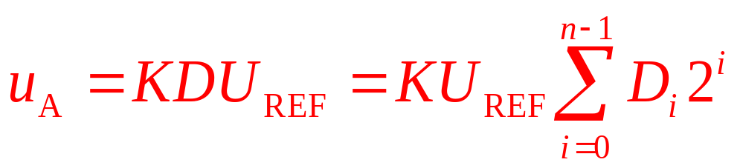
第一节 数模转换DAC
一、DAC的基本原理
D/A转换是将输入的二进制数字量转换成模拟量，以电压或电流的形式输出。
K： DAC转换系数
U_{REF}：基准电压
D：n 位并行输入数字量
LSB
d₀
d₁
d_{n-1}
D/A
D
u_{A}
…
MSB

Slide 5
—— DAC
参考电源U_{REF}
D
u_{A}
数码
模拟
译码
求和
寄存器
开关
网络
放大器
图8.1.1 DAC方框图
D/A变换器的基本思想：由于构成数字的每一位数码都有一定的“位权”，因此为了将数字量转换成模拟量，就必须将每一位数码按其“权”转换成相应的模拟量，然后再将代表各位的模拟量相加即可得到与该数字量成正比的模拟量。

Slide 6
—— DAC
D/A转换器的分类
T型电阻网络DAC
按解码网络结构分类
倒T形电阻网络DAC
D/A 转
换
器
权电流DAC
权电阻网络DAC
按模拟电子开关电路 分类
CMOS开关型DAC
电流开关型DAC
双极型开关型DAC
ECL电流开关型DAC

Slide 7
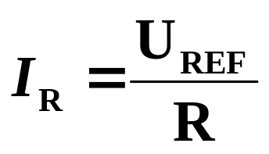

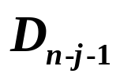

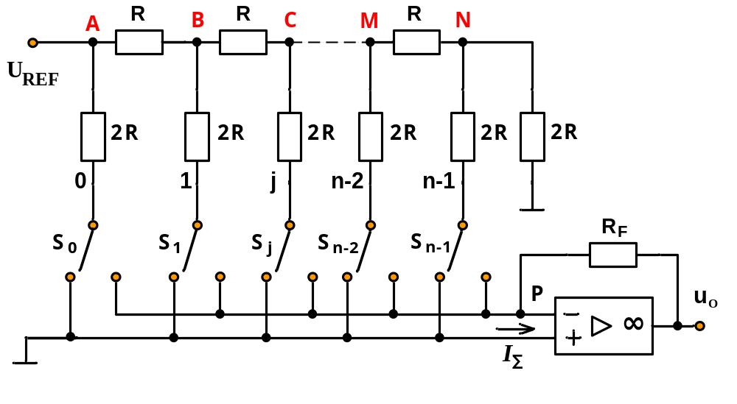
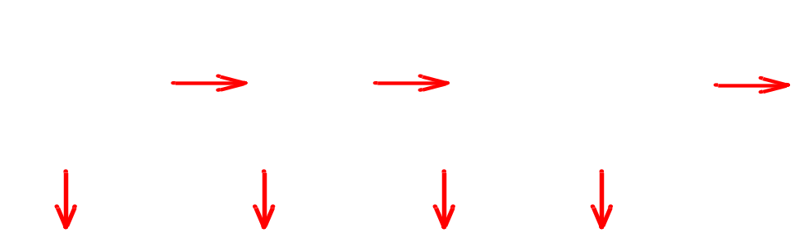




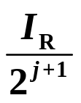
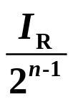
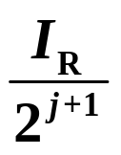

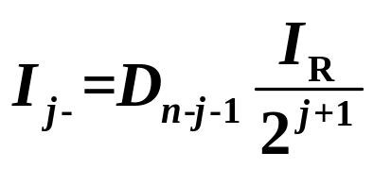
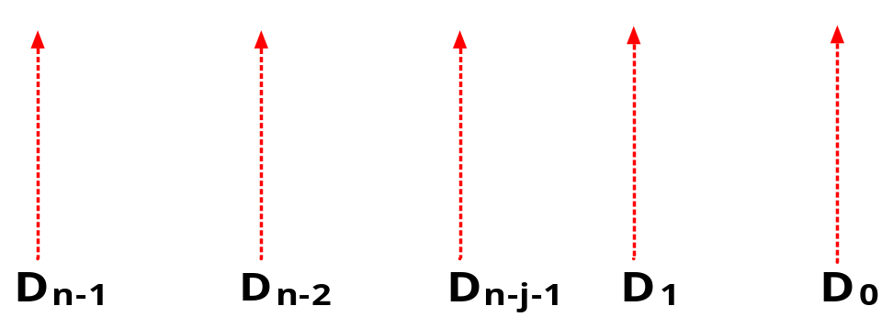
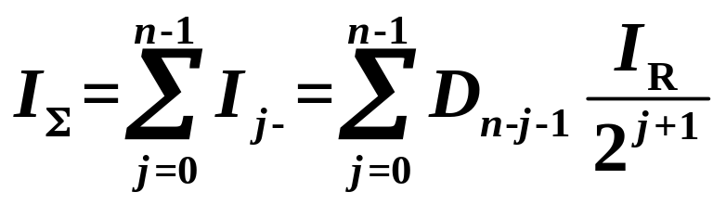
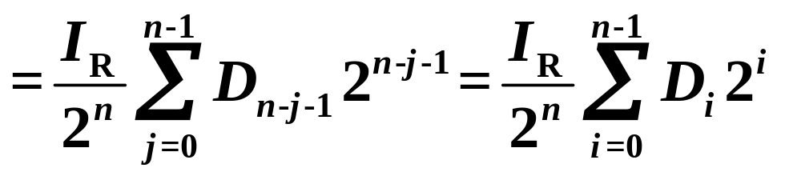
二、倒T型R-2R电阻网络DAC
电阻网络
参考电源
双向电子
模拟开关
求和放大器
数码寄存器输出

Slide 8
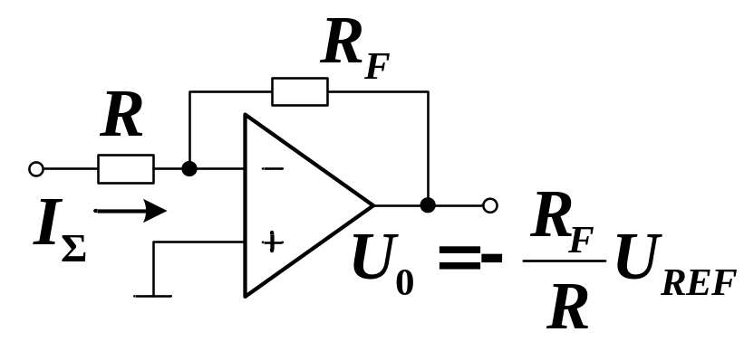
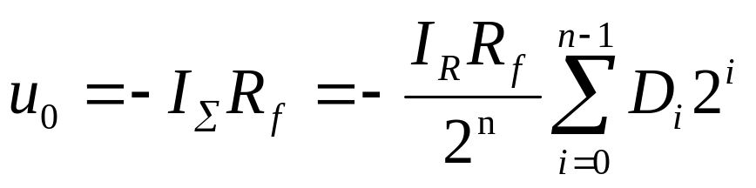
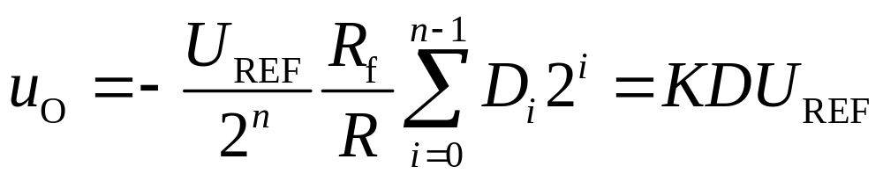
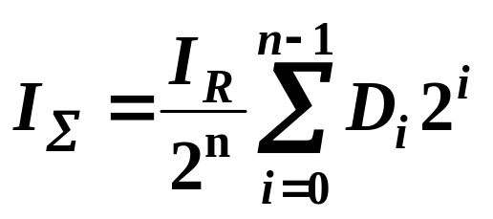
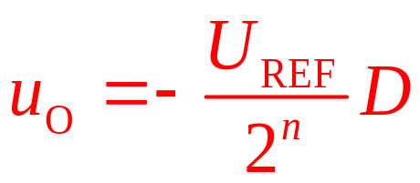
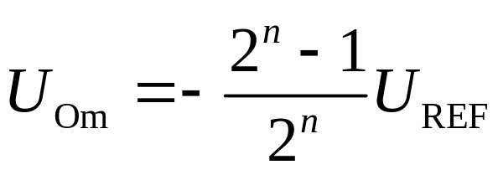
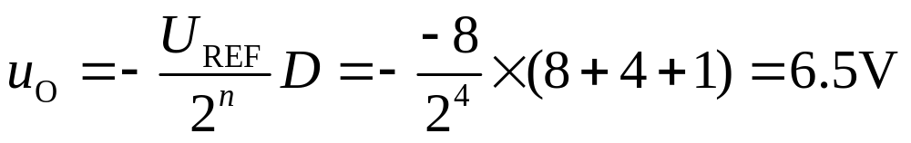
—— DAC
通常，取 R_{f} =R，则：
满量程(Full Scale Range)电压值：
例1: 已知 4 位倒 T 型DAC，输入数字量为1101，
u_{REF} = −8V，R_{f} =R，则输出模拟量 u₀= ?
解：

Slide 9
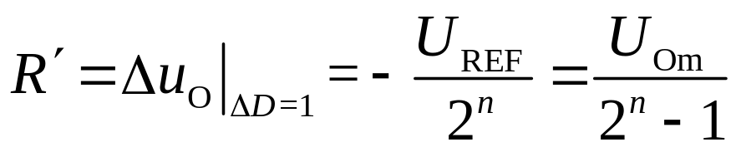
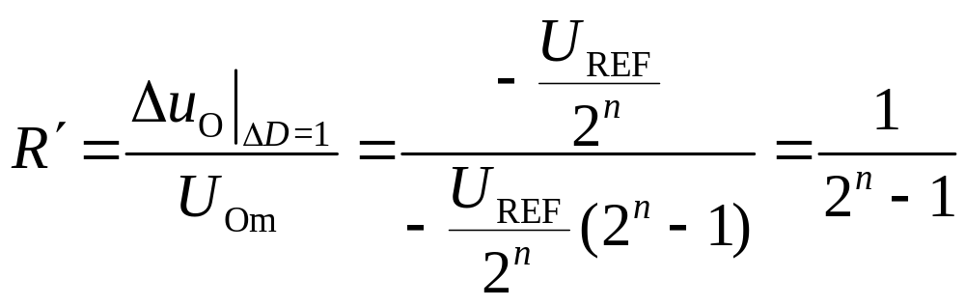
—— DAC
三、DAC的主要参数
1.分辨率
输入变化 1 LSB时，输出端产生的电压变化量。
LSB —— Least Significant Bit
MSB—— Most Significant Bit
(1)用输出的电压（电流）值表示
(2)用百分比表示
(3)用位数 n 表示
DAC位数越高，分辨率越高。

Slide 10
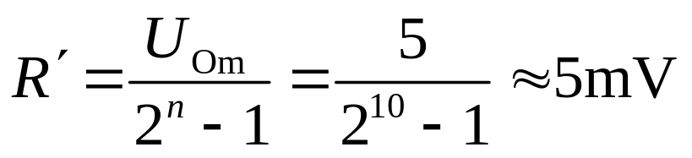

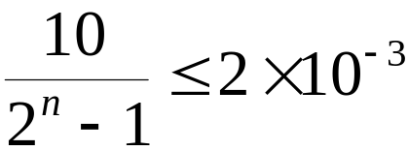
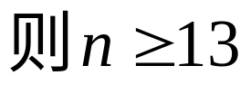
—— DAC
例2：已知U_{0m}= 5V, n=10, 则
例3：倒T型网络DAC的U_{0m}=10V，试问需多少位代码，才能使分辨率R′达到2mV。(令R_{f} =R)
解:由题意知：
2.转换误差(精度)
主要包括: 非线性误差、漂移误差(平移误差)、
比例系数误差。
(1)绝对误差:实际值与理想值之间的差值, 应低于LSB/2
(2)相对误差:绝对误差与满量程的比值,一般用相当于
LSB的倍数来表示,如 ±LSB/2 或±LSB 。

Slide 11
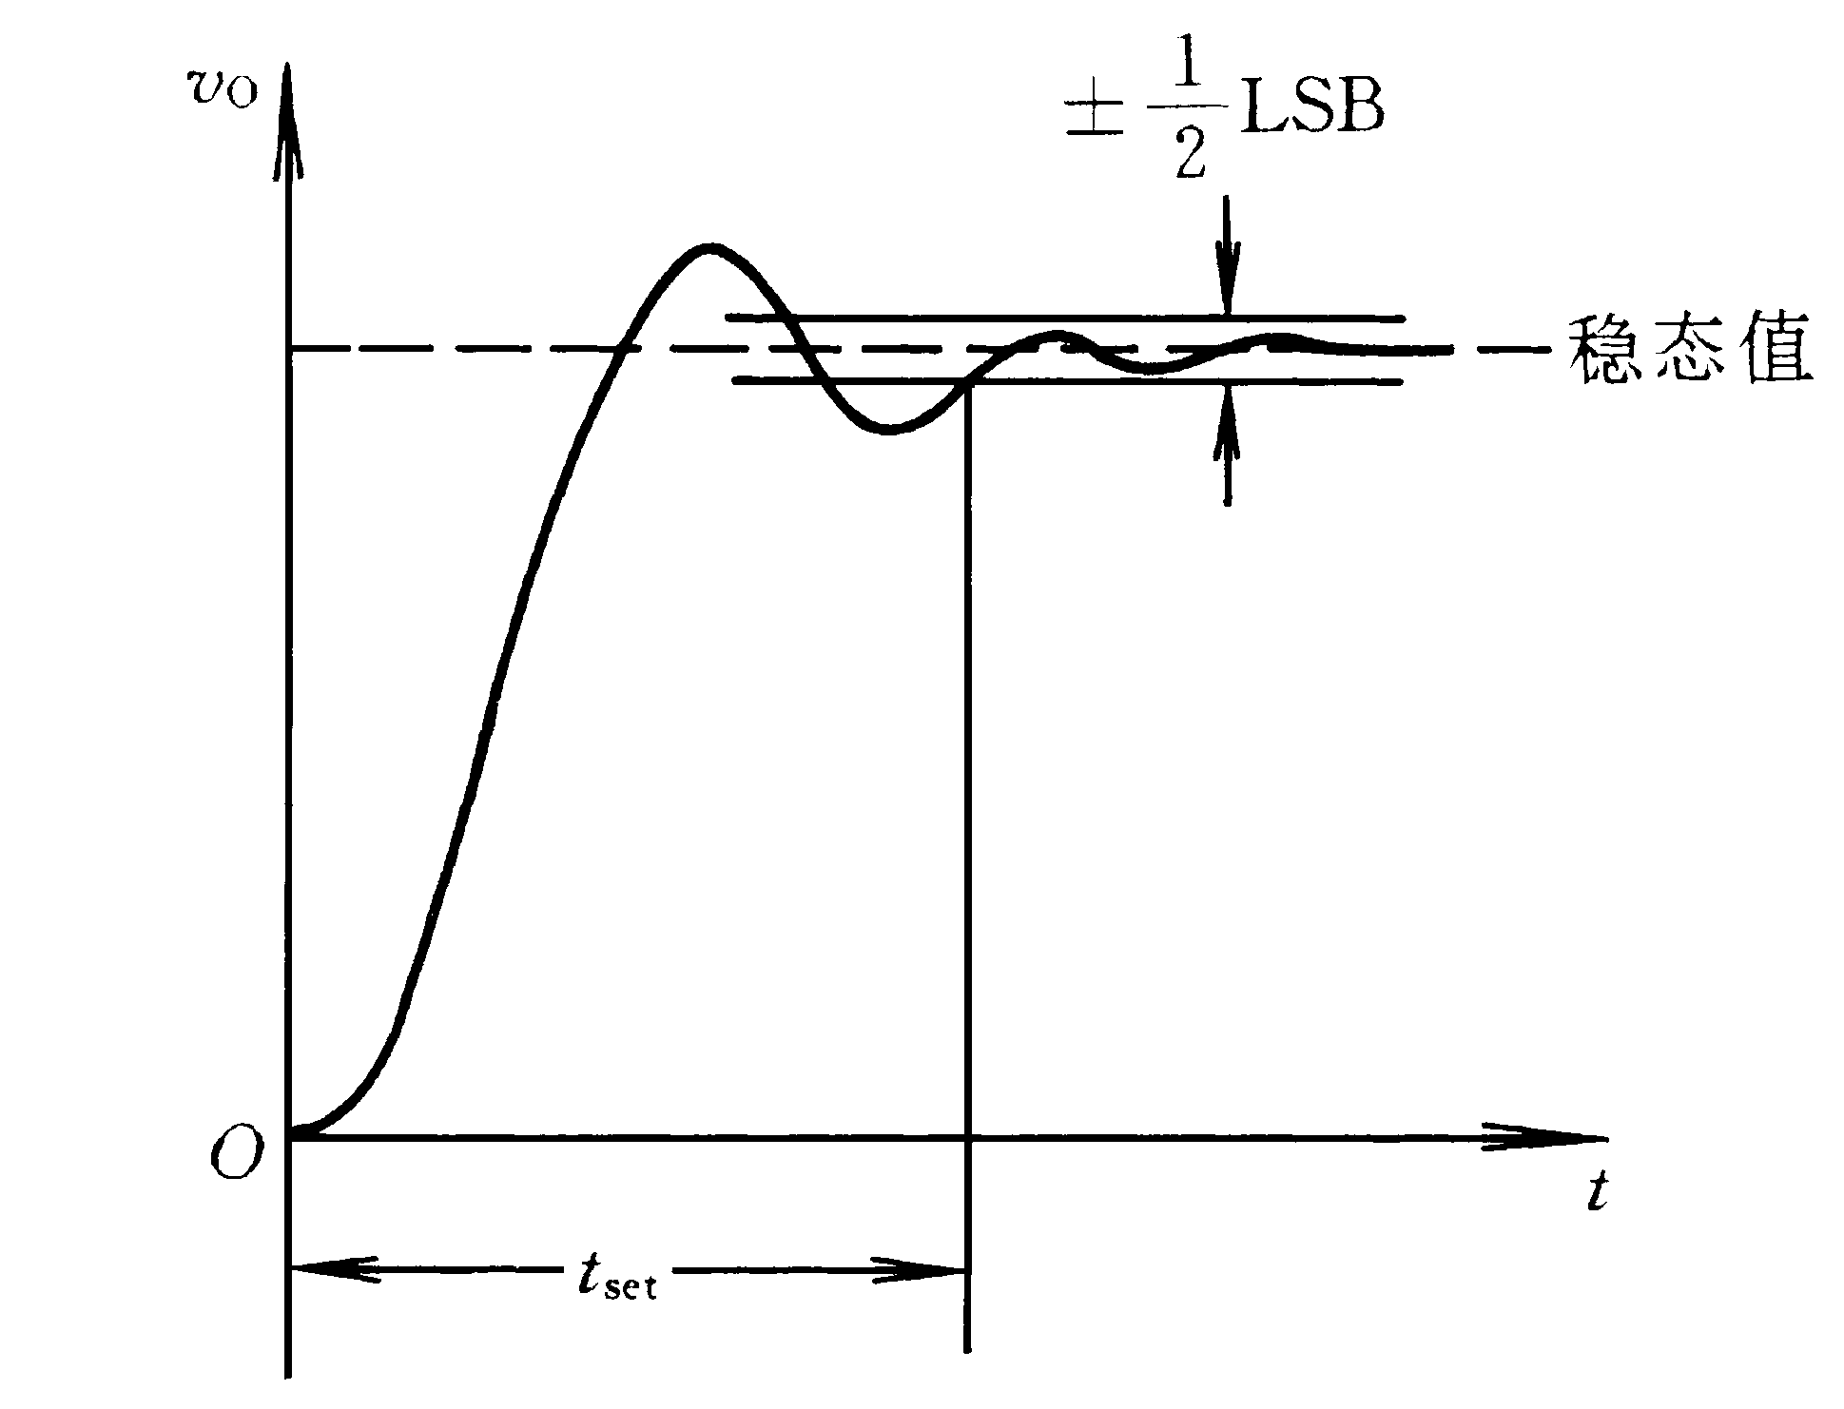
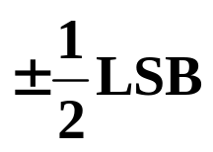
—— DAC
3.建立时间
从输入的数字量发生突变开始，到输出电压进入与稳定值相差 ± LSB/2(最低有效位)范围内所需要的时间, 称为建立时间t_{set} 。
目前, 单片集成 D/A
转换器(不包括运算
放大器)的建立时间
最短达到0.1us内,
详见教材P205 。
v₀
稳态值
t_{set}
t

Slide 12
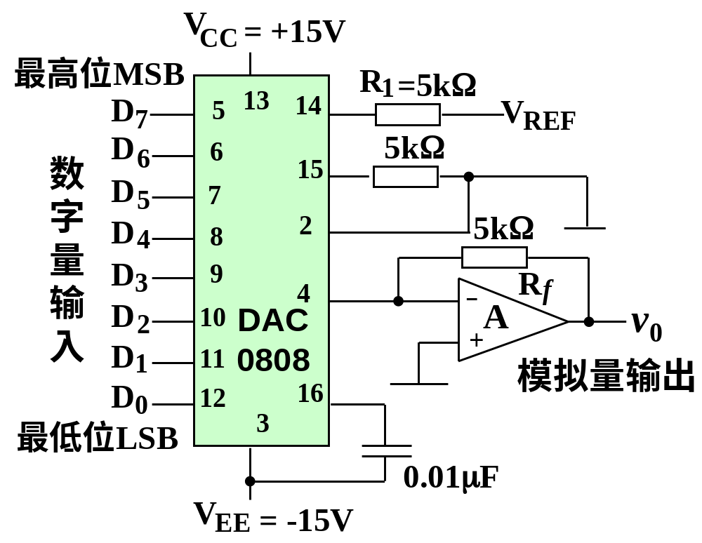
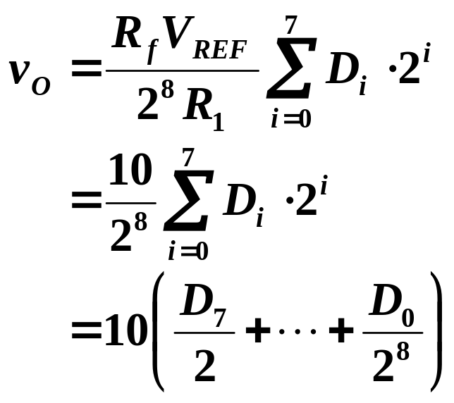
—— DAC应用举例
DAC0808为8位单片并行DAC，结构为T型R-2R电阻网络。D/A转换器时需要外接运算放大器。
当V_{REF}=10V时，
当输入数字量在全0和全1之间变化时，输出模拟电压的变化范围为0∼9.96V。

Slide 13

第三节 模数转换ADC
一、模数转换的一般过程(四步)
u_{I}
采样
保持
量化
编码
u_{q}
D
u₁(t)
u₀(t)
t
t
t
t
0
0
0
量化电平(离散电平)：
某个最小单位(量化单位△)的整数倍。
量化方案：
四舍五入量化
t
舍尾量化
0
采样输出
ADC0801的量化方案

Slide 14
—— ADC
二、逐次逼近式ADC
1.工作思想
用天平称重过程作比喻。有四个砝码共15克，每个质量分别为8、4、2、1克。设物体质量W_{x} = 13克，可用下表步骤来称重：
次数
砝码
结 论
中间结果
第1次
8 克
砝码总重 < 待测重量W_{x} , 保留
8 克
第2次
加4克
砝码总重 < 待测重量W_{x} , 保留
12 克
第3次
加2克
砝码总重 > 待测重量W_{x} , 撤除
12 克
第4次
加1克
砝码总重＝待测重量W_{x} , 保留
13 克

Slide 15
——逐次逼近式ADC
2.组成
电压比较器,D/A转换器,时序分配器,JKFF,寄存器
3.工作原理
先使JKFF的最高位为1, 其余低位为0, 比较, 下一个CP有效沿到, 决定1的去留；
再使JKFF的次高位为1, 其余低位为0, 比较, 下一个CP有效沿到, 决定1的去留；
直到最低位比较完为止。此时JKFF中所存的数码
就是所求的输出数字量。
转换位数为N，则转换时间为(N+1)T_{cp}。

Slide 16

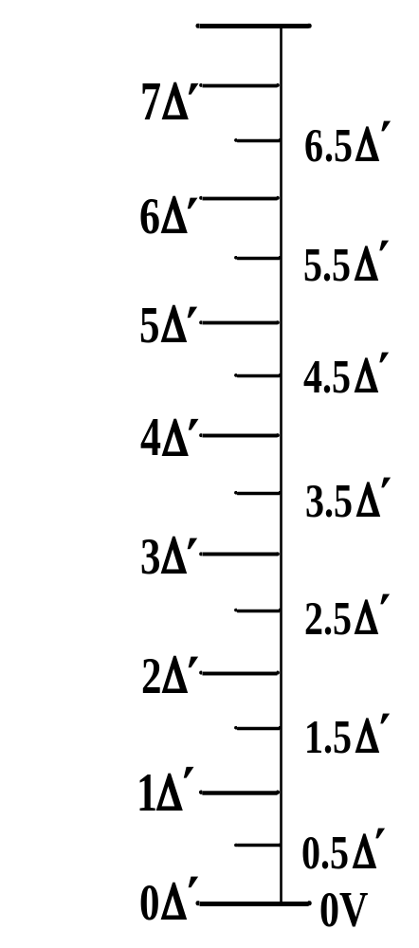
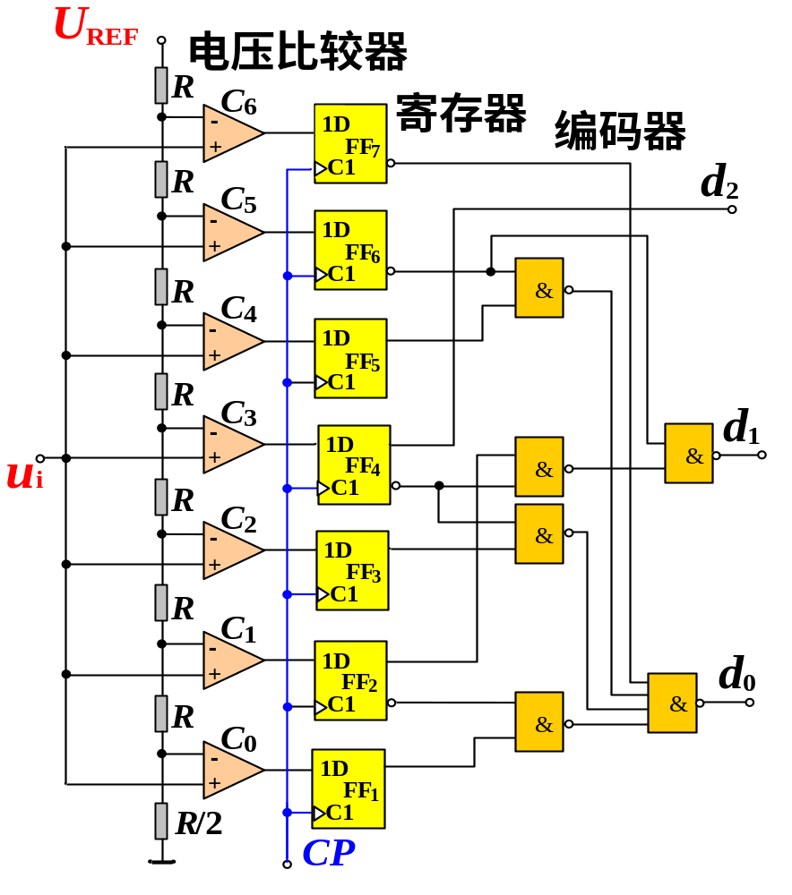
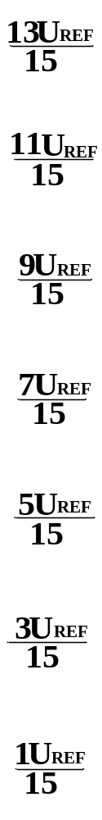
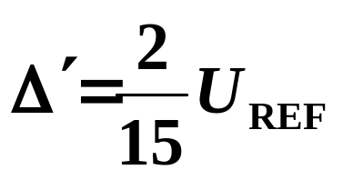
三、并行比较型A/D转换器（以3位ADC为例）
四舍五入法量化
U₊ ≥ U₋ 时, C_{i}＝1
U₊ < U₋ 时, C_{i}＝0
优先编码器

Slide 17

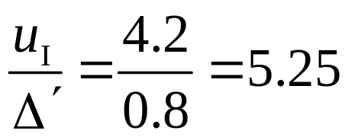







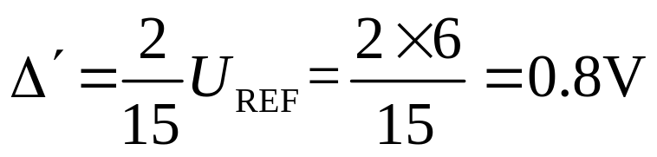
——并行比较型ADC真值表
寄存器状态
数字量输出
输入模拟电压
（编码器输入）
（编码器输出）
u
Q
₇
Q
₆
Q
₅
Q
₄
Q
₃
Q
₂
Q
₁
d
₂
d
₁
d
₀
_{I}
0
0
0
0
0
0
0
0
0
0
0
0
0
0
0
0
1
0
0
1
优先编码输出
0
0
0
0
0
1
1
0
1
0
数字量输出
0
0
0
0
1
1
1
0
1
1
0
0
0
1
1
1
1
1
0
0
d₂d₁d₀＝101
0
0
1
1
1
1
1
1
0
1
0
1
1
1
1
1
1
1
1
0
1
1
1
1
1
1
1
1
1
1
例如: u_{I}＝4.2V, U_{REF}＝6V
则

Slide 18
——并行比较型A/D转换器
并行比较型A/D转换器的特点
①优点：转换速度很快，故又称高速A/D转换器。含有寄存器的A/D转换器兼有取样保持功能，所以它可以不用附加取样保持电路。
②缺点：电路复杂，对于一个n位二进制输出的并行比较型A/D转换器，需2^{n}-1个电压比较器和2^{n}-1个触发器，编码电路也随n的增大变得相当复杂。且转换精度还受分压网络和电压比较器灵敏度的限制。
结论：这种转换器适用于高速、精度较低的场合。

Slide 19
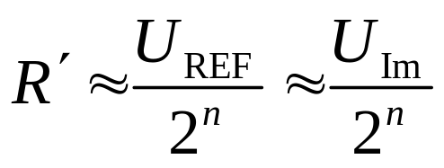
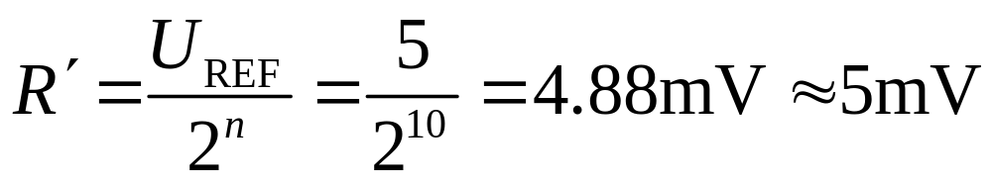
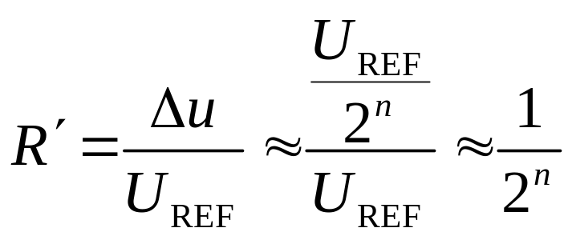
—— ADC的主要参数
四、ADC的主要参数
1.分辨率：所能分辨的输入模拟量的最小值。
(1)用输入的电压(电流)值表示
例4:已知一个ADC为10位，U_{REF}= 5V，则：
(2)用百分比表示
(3)用位数n表示

Slide 20
—— ADC的主要参数
2.转换误差
*绝对误差：与输出数字量对应的理论模拟值与产生该数字量的实际输入模拟值之间的差值，如 ±1LSB
*相对误差：绝对误差与额定最大输入模拟值的比值,用百分数表示。
3.转换时间
指A/D转换器从接到转换启动信号开始,到输出端获得稳定的数字信号所经过的时间。
A/D转换器的转换时间主要取决于转换电路的类型,不同类型A/D转换器的转换时间相差很大：
①双积分型A/D转换器的转换最慢,需几百毫秒左右;
②逐次逼近式A/D转换器的转换较快,需几十微秒;
③并行比较型A/D转换器的转换最快,仅需几十纳秒。

Slide 21
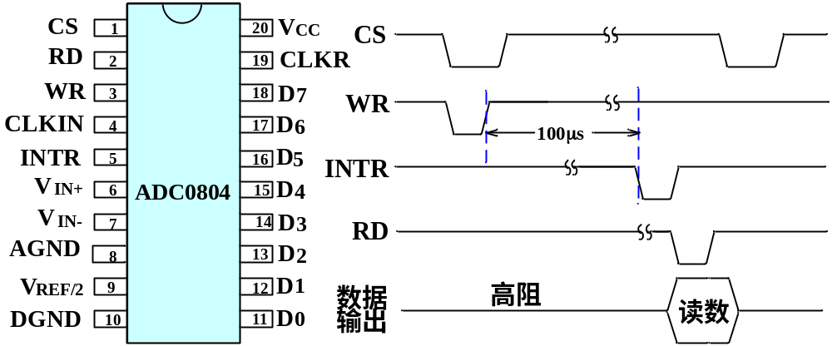
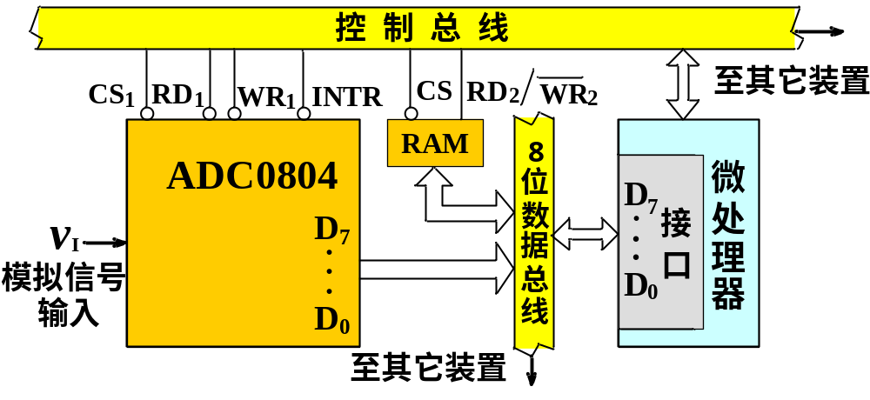
——ADC应用举例
以程序查询方式为例。采集数据时，微处理器首先执行一条传送指令，并在控制总线的同时产生CS1、WR1低电平信号，启动A/D转换器，ADC0804经100μs后将输入模拟信号转换为数字信号存于输出锁存器，并在INTR端产生低电平表示转换结束，并通知微处理器可来取数。当微处理器通过总线查询到INTR为低电平时，立即执行输入指令，以产生CS、RD2低电平信号到ADC0804相应引脚，将数据取出并存入存储器中。
ADC0804是CMOS逐次比较型ADC芯片。分辨率8位，转换时间100μs，输出电压0∼5V，输入模拟电压为±5V。该芯片内有输出数据锁存器，当与计算机连接时，转换电路的输出可以直接连接到CPU的数据总线上，无需附加逻辑接口电路。
在现代过程控制及各种智能仪器中，为了采集被测控对象数据以达到由计算机进行实时检测控制的目的，常用微处理器和ADC组成数据采集系统。单通道微机化数据采集系统如图所示。

Slide 22
—— DAC/ADC总结
1．A/D和D/A转换器是现代数字系统的重要部件。
2．倒T型电阻网络D/A转换器具有如下特点：电阻网络阻值仅有R和2R；各2R支路电流I_{i}与相应的D_{i}数码状态无关，为定值；由于支路电流流向运放反相端时不存在传输时间，因而具有较高的转换速度。
3．在权电流型D/A转换器中，由于恒流源电路和高速模拟开关的运用使其具有精度高、转换快的优点，双极型单片集成D/A转换器多采用此种类型电路。
4．在要求转换速度高的场合，选用并行A/D转换器；在要求精度高的情况下，可采用双积分A/D转换器。逐次比较型A/D转换器在一定程度上兼有以上两种转换器的优点，因此应用普遍。
5．A/D转换器和D/A转换器的主要技术参数是转换精度和转换速度，在与系统连接后，转换器的这两项指标决定了系统的精度与速度。目前，A/D与D/A转换器的发展趋势是高速度、高分辨率及易于与微型计算机接口。

Slide 23


思考题
1.已知输入模拟量 如何确定ADC的量化结果？
请注意

Slide 24


【作业】
望同学们：
独立完成作业
认真完成作业
8.1
8.3
8.4
8.5
8.6
【更正】：
8.3 若倒T型…

Slide 25
图8.1. 2 D 与 u_{A}的关系图
模拟量u_{A}
8
输入数字量与输出模拟量之间的线性关系
6
4
1110
1100
2
数字量D
1010
1111
1101
1011
1001
0001
0011
0101
0111
-2
0010
0100
0110
-4
0
0000
1000
-6
-8

Slide 26

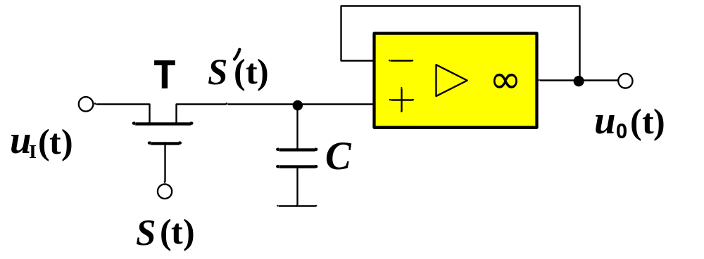

当采样信号S(t)为高电平时，T导通，输入信号u_{I}经 T 向电容C充电。充电结束后 u₀= u_{I}= u_{C}。
当采样信号S(t)返回低电平，T截止。由于C无放电回路，所以u₀的数值被保存下来。
u₁(t)
模拟输入信号
采样输出信号
t
t
0
0
注意：量化、编码期间需要采样输出信号幅度保持不变，且持续时间足够长。
u₀(t)
采样保持信号
采样信号
t
t
0
0
图 8.3.2 基本采样保持电路

Slide 27
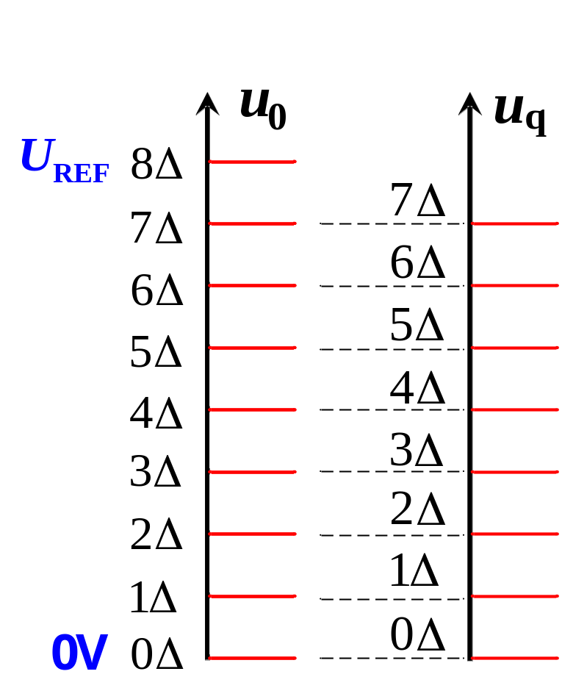






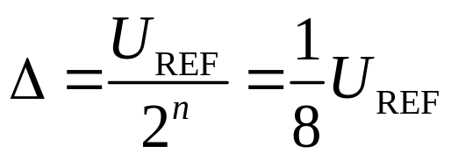
——舍尾量化
采样-保持信号
量化电平
u₀
u_{q}
编码
111
…
…
…
001
000
量化间隔
最大量化误差
ε
=
1
Δ
max

Slide 28
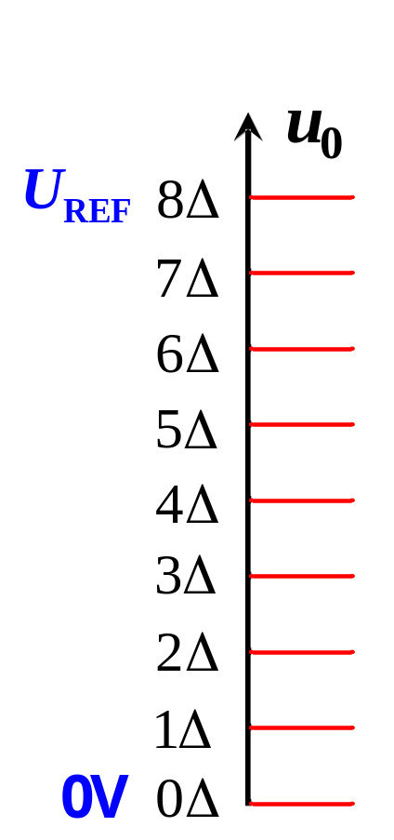






































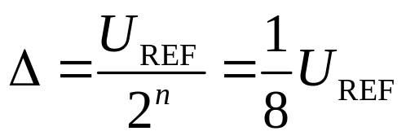
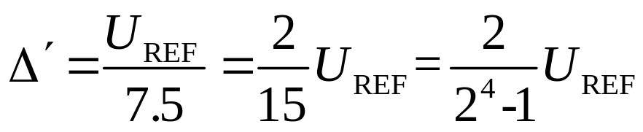
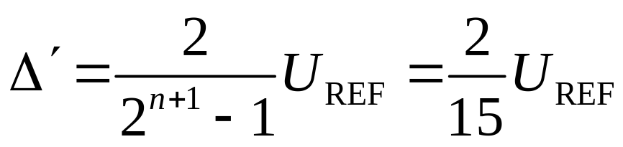
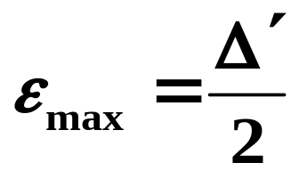
——四舍五入量化
u₀
u_{q}
u_{q}
u₀
编码
111
…
…
…
001
000
量化间隔

Slide 29
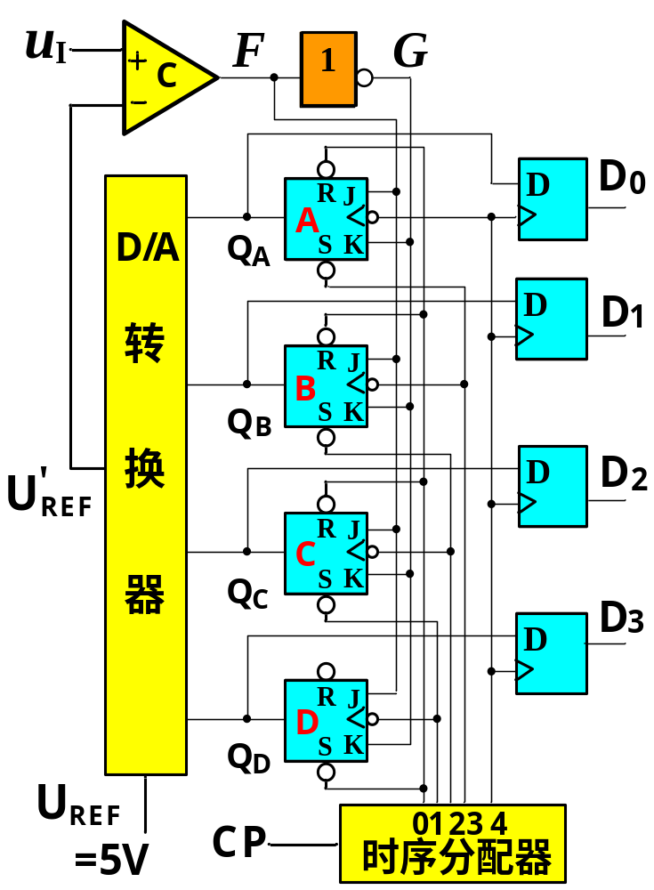
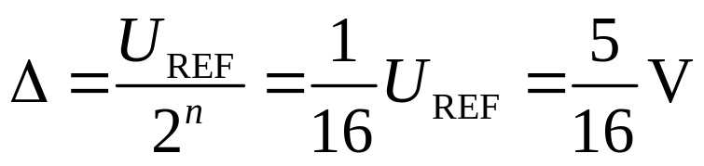

—— 4位逐次逼近型ADC
3.2V
JKFF→DFF
0
0
0
1
0
0
1
1
0
1
0
1
1
1
0
1
CP
CP₀
CP₁
CP₂
CP₃
CP₄
1000
2.5V
FG=JK=10
结果存入DFF
1100
3.75V
FG=JK=01
1010
3.13V
FG=JK=10
若u_{I} =3.2V
1011
3.44V
JK=01
1010
3.13V

Slide 30
由环形计数器在CP作用下产生CP₀~CP₄的节拍脉冲
CP
CP₀
CP₁
CP₂
CP₃
CP₄
图8.3.4 时序分配器输出波形

Slide 31
DAC转换误差
——主要包括: 非线性误差、漂移误差(平移误差)、比例系数误差。
1. 非线性误差：由模拟电子开关的导通电阻和导通压降以及R、2R 电阻值的偏差造成。
2. 漂移误差(平移误差)：由运放的零点漂移引起。
3. 比例系数误差：由基准电压U_{REF}和运放增益不稳定引起。

Slide 32


ADC0801的量化方案
采用四舍五入方案：
Δ
最大量化误差
ε
=
max
2

Slide 33












I
R
2
I
I
I
I
I
R
R
R
I
R
R
R
2
n
2
n
2
4
2
n-i
2
n-1
图8.1.4 倒T型R-2R电阻网络D/A转换电路

Slide 34



















三、并行比较型A/D转换器
U₊ ≥ U₋ 时,C_{i}＝1
U₊< U₋ 时,C_{i}＝0
四舍五入法量化
U_{REF}
量化电平
0V

